Slide 1
Papežství a císařství BOJ O INVESTITURU
Mgr. Ivana Zelenková 7.1.2015, Dějepis 7
- 1073 byl zvolen kardinály ( nový papežský řád) papež ŘEHOŘ VII. Byl příznivec reformy církve.
- Byl drobné postavy, velmi silnou vůli. Zpřísnil poměry uvnitř církve, prosazoval zákaz sňatků duchovních, prosazoval zákaz investitury.
- Poslední císař zasahující do volby duchovních byl Jindřich III., pak nastoupil 6 ti letý syn Jindřich IV., a papež prosadil investituru.

Slide 2
ŘEHOŘ VII:

Slide 3
- Jindřich IV. se ujal vlády a osobně rozhodl o dosazení duchovních, papež Řehoř ho vyzval k odvolání.
- Jindřich IV. neuposlechl a prohlásil Řehoře VII. za sesazeného, ten ho uvrhl do klatby.
- Jindřich IV. musel žádat Řehoře VII. o odpuštění – pokání – 3 dny v zimně před branami hradu Canossa. Byl přijat zpátky do církve.
- Jindřich IV. papeže odvolal, smír až r. 1122 za vlády syna Jindřicha V. ve městě Wormsu – konkordát wormský – volba-papež, majetek-císař.

Slide 4
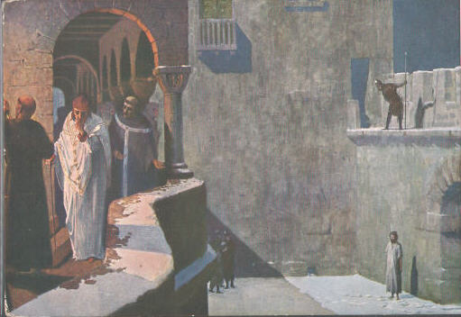
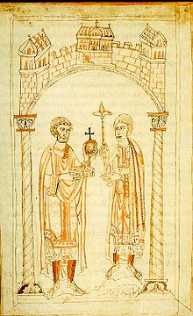
Papež Řehoř VII. a císař Jindřich IV. v Canosse.
Jindřich IV. (vlevo) a jeho syn Jindřich V. (vpravo).

